Slide 1
Capacity ML

Slide 2
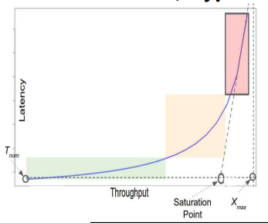
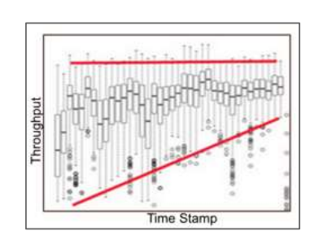
Hipótesis inicial
A medida que aumenta el Throurghput, la latencia sólo puede aumentar.
Si la latencia aumenta, el Throughput en un Sistema congestionado solo puede disminuir.
A medida que aumentamos el Throurghput en un sistema restringido cerca de su punto de saturación, sus percentiles superiores deben crecen a un ritmo más lento que los percentiles más bajos.

Slide 3
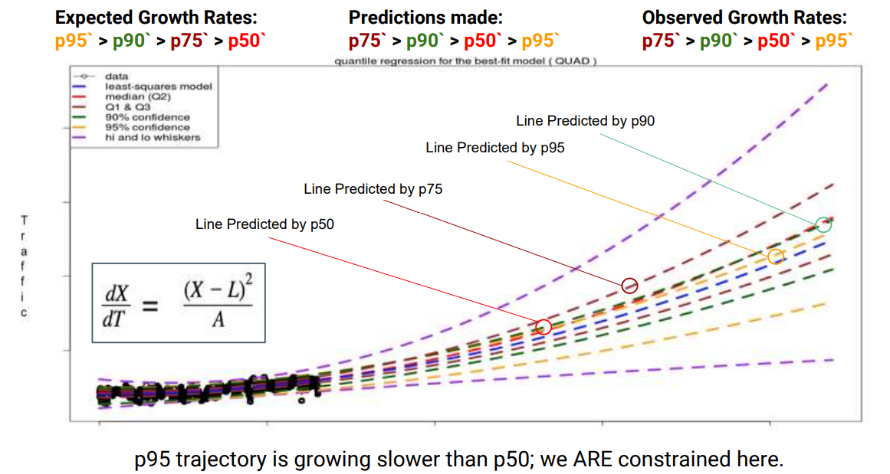
El percentil 95 esta creciendo más lento que el percentil 50; estamos congestionados

Slide 4
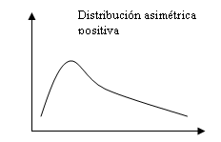
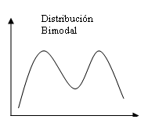
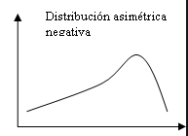
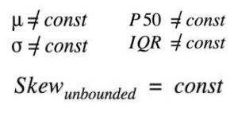
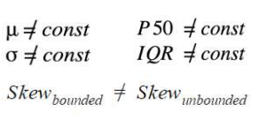
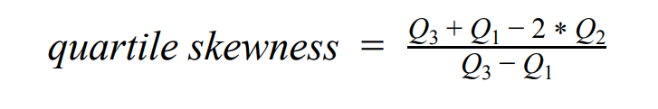
Sin congestión
Con congestión

Slide 5

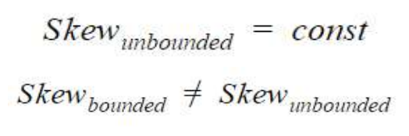
Algoritmo
*
Encontrar Skew (Sesgo/asimetria) para los datos sin congestion
Forecast del percentil superior e inferior en el horizonte de tiempo de interes
Calcular el comportamiento “normal” sin congestion de los percentiles superiores (Skew = const)
Si (Sin congestión = forecast) => El Sistema no esta congestionado
Si (Sin congestion > forecast > historial) => el Sistema se va a congestionar
*C = estimación de la asimetría del cuartil para la serie de tiempo

Slide 6
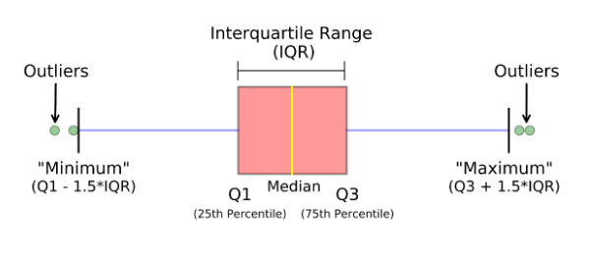
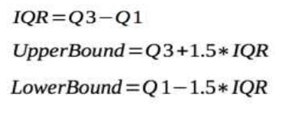
Algoritmo
¿Por qué?
La normalidad no importa
Los percentiles 5º y 95º en este escenario habrían “prohibido“ una buena parte de los puntos de datos que NO son atípicos
¿Por qué no?
Distribuciones multimodales/bimodales

Slide 7
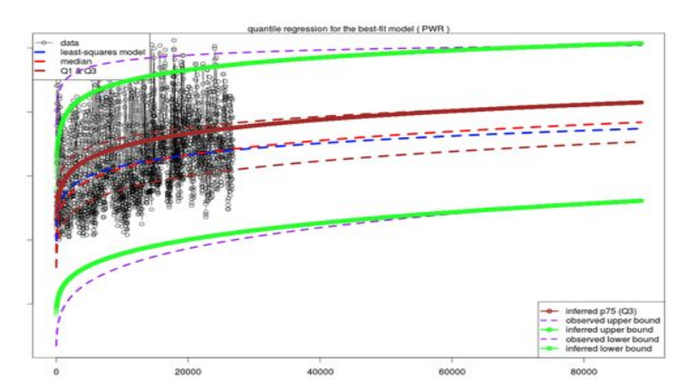
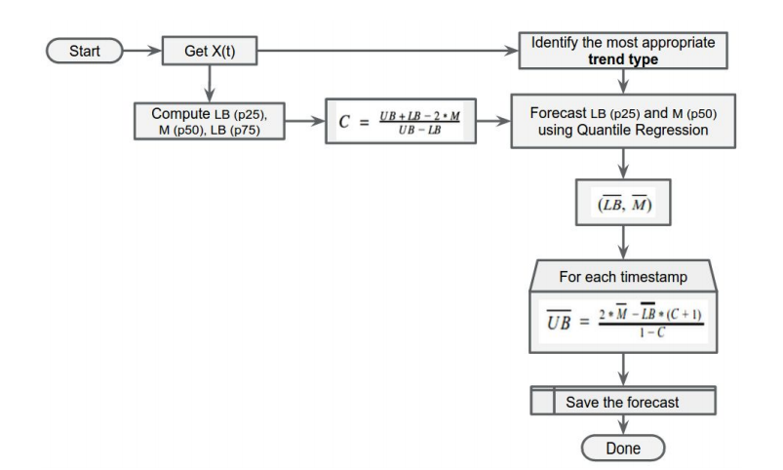
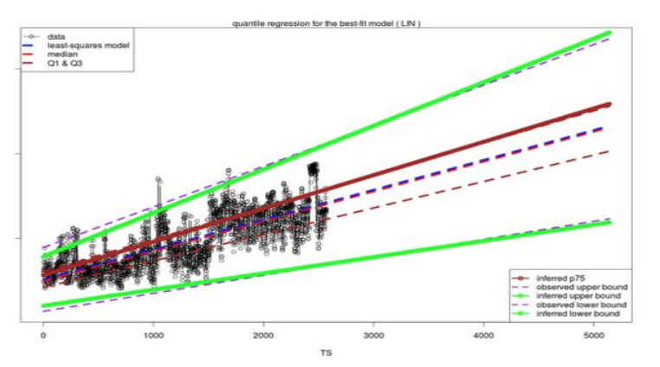
Ejemplo
Si (Sin congestión = forecast) => El Sistema no esta congestionado
Si (Sin congestion > forecast > historial) => el Sistema se va a congestionar

Slide 8
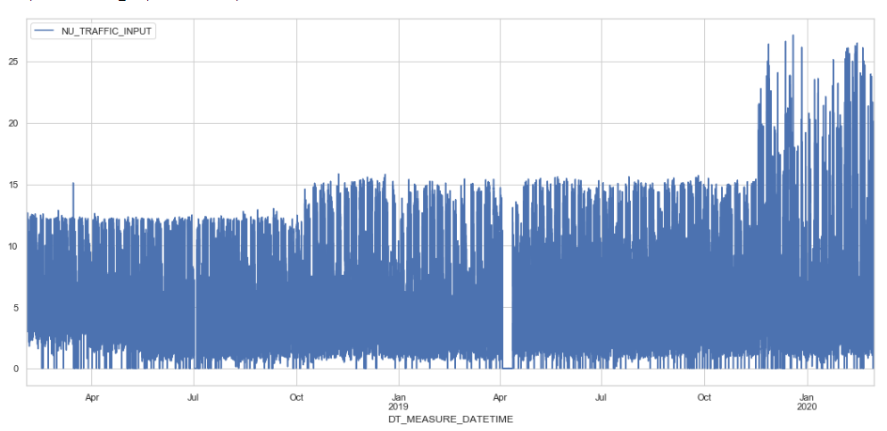
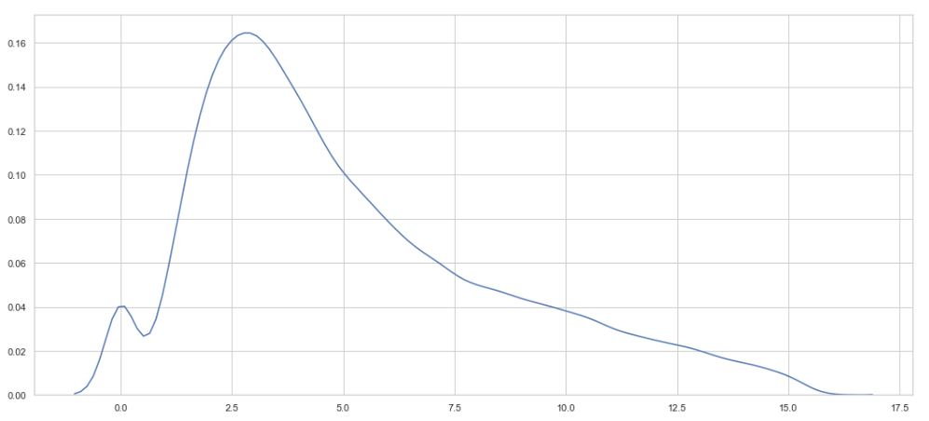
Pruebas
En total son unas 50 semanas

Slide 9
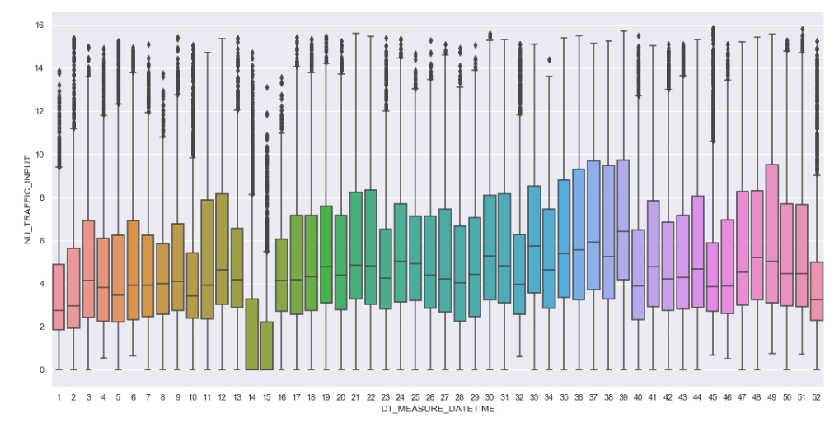
Pruebas
Diagrama de cajas semana a semana

